Slide 1
四福音书异同

Slide 2
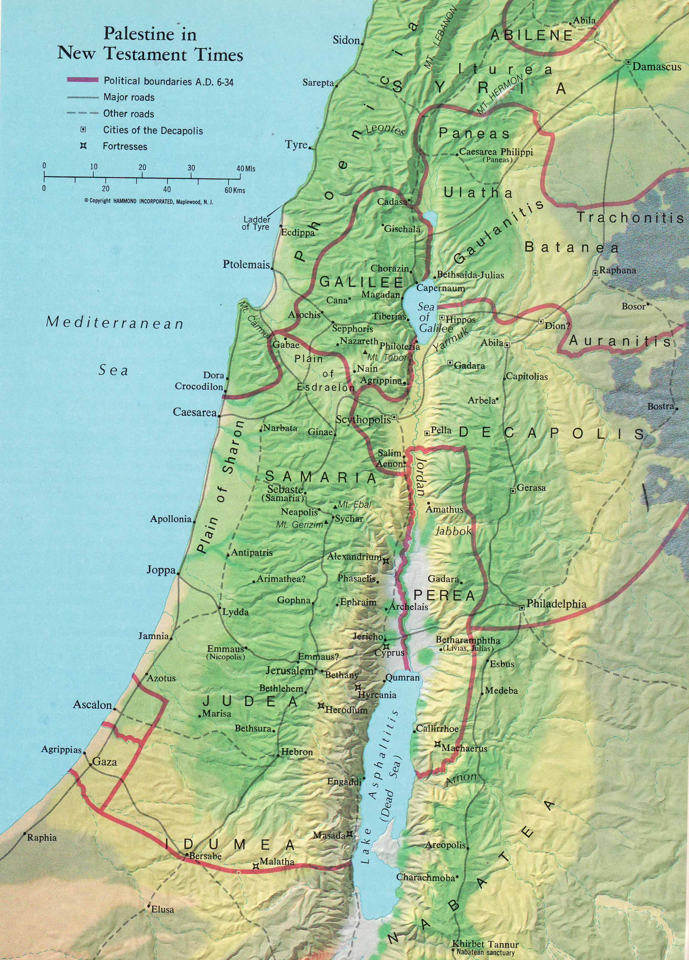
耶稣时代的历史背景
罗马将军庞培于63BC征服耶路撒冷。
希律家族是以土买人(旧约时代的以东人)
希律家族的大家长安提帕特因救了凯撒大帝一命，他儿子大希律获封为犹太人的王，作王37年，是个暴君，为了杀婴孩耶稣而杀灭了所有2岁男婴。
加利利海
约但河
耶路撒冷
死海

Slide 3
大希律死后，国土就由他几个儿子继承，其中亚基老分到犹太和撒玛利亚，
加
利
利
加利利海
安提帕(小希律)分到加利利和比利亚(河东)。
约但河
撒玛利亚
比
利
亚
耶路撒冷
犹太
死海

Slide 4
大希律死后，国土就由他几个儿子继承，其中亚基老分到犹太和撒玛利亚，
加
利
利
加利利海
安提帕(小希律)分到加利利和比利亚(河东)。
约但河
后来因亚基老暴虐无道，王位被罗马政府剥夺，改派巡抚治理犹太和撒玛利亚。
撒玛利亚
比
利
亚
耶路撒冷
犹太
死海

Slide 5

大希律死后，国土就由他几个儿子继承，其中亚基老分到犹太和撒玛利亚，
加
利
利
加利利海
安提帕(小希律)分到加利利和比利亚(河东)。
约但河
后来因亚基老暴虐无道，王位被罗马政府剥夺，改派巡抚治理犹太和撒玛利亚。
撒玛利亚
比
利
亚
耶路撒冷
犹太
耶稣30岁出来传道时，犹太巡抚为彼拉多。
死海

Slide 6
当时犹太人主要集中在犹太和加利利。
耶稣就是在加利利成长，门徒也多出自加利利。
加
利
利
加利利海
约但河
撒玛利亚：南北国分裂时期与南国犹大结下血海深仇，两族互不来往。被亚述帝国灭亡后，与外族通婚，混杂了以色列人的血统和信仰。
撒玛利亚
比
利
亚
耶路撒冷
犹太
死海

Slide 7
当时犹太人主要集中在犹太和加利利。
耶稣就是在加利利成长，门徒也多出自加利利。
加
利
利
加利利海
约但河
犹太人：鄙视撒玛利亚人，更甚于外邦人。犹太人来往于加利利和犹太之间时，会刻意避开撒玛利亚地区，宁可绕远路，走约但河东。
撒玛利亚
比
利
亚
耶路撒冷
犹太
死海

Slide 8





马太福音
马可福音
路加福音
约翰福音
作者
税吏马太
马可
医生路加
使徒约翰
符类福音/对观福音
补充前三卷福音书所未记的事迹。地点多在耶路撒冷。

Slide 9

马太福音
马可福音
路加福音
约翰福音
作者
税吏马太
马可
医生路加
使徒约翰
对象
犹太人
罗马人
希腊人
普世人
特点
最常引用旧约，为其它福音书的2-3倍，证明耶稣就是旧约所预言的弥赛亚。
最先完成的福音书，反映彼得的观点。较多记载基督做的事，多过他讲的道。
文笔最生动优美，对于小人物(妇女、穷人、税吏、外邦人)着墨甚多。
文笔简朴，但意境深邃，论到圣子与圣父的关系，以及与神合一属灵奥秘。

Slide 10
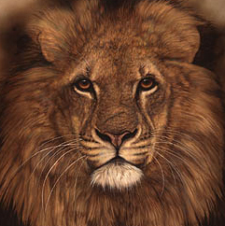
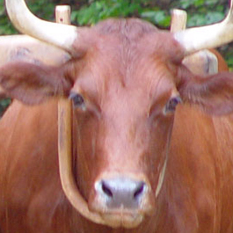
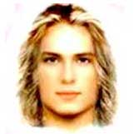
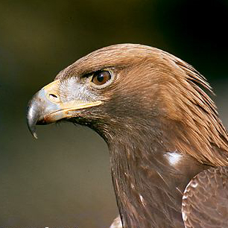
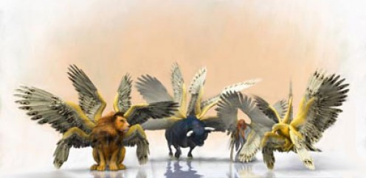
马太福音
马可福音
路加福音
约翰福音
身分
君王
仆人
完美的人
神子
… 宝座中和宝座周围有四个活物，前后遍体都满了眼睛。第一个活物像狮子，第二个像牛犊，第三个脸面像人，第四个像飞鹰。(启4:6-7)

Slide 11
马太福音
马可福音
路加福音
约翰福音
身分
君王
仆人
人子
神子
强调
耶稣是弥赛亚，大卫后裔，犹太人的王。
王的家谱：亚伯拉罕--大卫-所罗门-罗波安--约西亚16--雅各-约瑟(马利亚丈夫)/马利亚→耶稣。
耶稣是神的仆人，谦卑服事人，为人舍命。记录神迹多过记录教导。
耶稣是完全的人，是人类的救主。
人的家谱：耶稣-约瑟-希里(马利亚父亲)--拿单(所罗门亲弟)-大卫--亚伯拉罕--塞特-亚当。
耶稣是神的儿子，有完全的神性，赐永生给信他的人。前三卷福音书称神为父各42,5,17次，本书则达121次。

Slide 12
马太福音
马可福音
路加福音
约翰福音
身分
君王
仆人
人子
神子
强调
耶稣是弥赛亚，大卫后裔，犹太人的王。
王的家谱：亚伯拉罕--大卫-所罗门-罗波安--约西亚16--雅各-约瑟(马利亚丈夫)/马利亚→耶稣。
耶稣是神的仆人，谦卑服事人，为人舍命。记录神迹多过记录教导。
耶稣是完全的人，是人类的救主。
人的家谱：耶稣-约瑟-希里(马利亚父亲)--拿单(所罗门亲弟)-大卫--亚伯拉罕--塞特-亚当。
耶稣是神的儿子，有完全的神性，赐永生给信他的人。前三卷福音书称神为父各42,5,17次，本书则达121次。

Slide 13
马太福音
马可福音
路加福音
约翰福音
身分
君王
仆人
人子
神子
强调
耶稣是弥赛亚，大卫后裔，犹太人的王。
王的家谱：亚伯拉罕--大卫-所罗门-罗波安--约西亚16--雅各-约瑟(马利亚丈夫)/马利亚→耶稣。
耶稣是神的仆人，谦卑服事人，为人舍命。记录神迹多过记录教导。
耶稣是完全的人，是人类的救主。
人的家谱：耶稣-约瑟-希里(马利亚父亲)--拿单(所罗门亲弟)-大卫--亚伯拉罕--塞特-亚当。
耶稣是神的儿子，有完全的神性，赐永生给信他的人。前三卷福音书称神为父各42,5,17次，本书则达121次。

Slide 14
马太福音
马可福音
路加福音
约翰福音
身分
君王
仆人
人子
神子
强调
耶稣是弥赛亚，大卫后裔，犹太人的王。
王的家谱：亚伯拉罕--大卫-所罗门-罗波安--约西亚16--雅各-约瑟(马利亚丈夫)/马利亚→耶稣。
耶稣是神的仆人，谦卑服事人，为人舍命。记录神迹多过记录教导。
耶稣是完全的人，是人类的救主。
人的家谱：耶稣-约瑟-希里(马利亚父亲)--拿单(所罗门亲弟)-大卫--亚伯拉罕--塞特-亚当。
耶稣是神的儿子，有完全的神性，赐永生给信他的人。前三卷福音书称神为父各42,5,17次，本书则达121次。

Slide 15
马太福音
马可福音
路加福音
约翰福音
身分
君王
仆人
人子
神子
强调
耶稣是弥赛亚，大卫后裔，犹太人的王。
王的家谱：亚伯拉罕--大卫-所罗门-罗波安--约西亚16--雅各-约瑟(马利亚丈夫)/马利亚→耶稣。
耶稣是神的仆人，谦卑服事人，为人舍命。记录神迹多过记录教导。
耶稣是完全的人，是人类的救主。
人的家谱：耶稣-约瑟-希里(马利亚父亲)--拿单(所罗门亲弟)-大卫--亚伯拉罕--塞特-亚当。
耶稣是神的儿子，有完全的神性，赐永生给信他的人。前三卷福音书称神为父各42,5,17次，本书则达121次。

Slide 16
马太福音
马可福音
路加福音
约翰福音
身分
君王
仆人
人子
神子
强调
耶稣是弥赛亚，大卫后裔，犹太人的王。
王的家谱：亚伯拉罕--大卫-所罗门-罗波安--约西亚16--雅各-约瑟(马利亚丈夫)/马利亚→耶稣。
耶稣是神的仆人，谦卑服事人，为人舍命。记录神迹多过记录教导。
耶稣是完全的人，是人类的救主。
人的家谱：耶稣-约瑟-希里(马利亚父亲)--拿单(所罗门亲弟)-大卫--亚伯拉罕--塞特-亚当。
耶稣是神的儿子，有完全的神性，赐永生给信他的人。前三卷福音书称神为父各42,5,17次，本书则达121次。

Slide 17
马太福音
马可福音
路加福音
约翰福音
身分
君王
仆人
人子
神子
强调
耶稣是弥赛亚，大卫后裔，犹太人的王。
王的家谱：亚伯拉罕--大卫-所罗门-罗波安--约西亚16--雅各-约瑟(马利亚丈夫)/马利亚→耶稣。
耶稣是神的仆人，谦卑服事人，为人舍命。记录神迹多过记录教导。
耶稣是完全的人，是人类的救主。
人的家谱：耶稣-约瑟-希里(马利亚父亲)--拿单(所罗门亲弟)-大卫--亚伯拉罕--塞特-亚当。
耶稣是神的儿子，有完全的神性，赐永生给信他的人。前三卷福音书称神为父各42,5,17次，本书则达121次。

